Slide 1

BÁO CÁO ĐỀ TÀI
FLUTTER VÀ CÁC WIDGET CƠ BẢN
Nội dung:
Image và Icons trong Flutter

Slide 2

⚫
Nắm được các cách hiển thị hình ảnh & icon trong Flutter
⚫
Biết cách cấu hình assets đúng chuẩn
MỤC TIÊU
⚫
Biết xử lý trạng thái tải và lỗi ảnh
⚫
Phân biệt Material vs Cupertino Icons

Slide 3

1.
NetworkImage và AssetImage
2.
Cấu hình assets trong pubspec.yaml
Nội dung
3.
Image properties (width, height, fit, alignment)
4.
Error handling và
Loading states
5.
Material Icons và
Cupertino Icons

Slide 4
1.
NetworkImage và AssetImage
2.
Cấu hình assets trong pubspec.yaml
Nội dung
3.
Image properties (width, height, fit, alignment)
4.
Error handling và
Loading states
5.
Material Icons và
Cupertino Icons

Slide 5

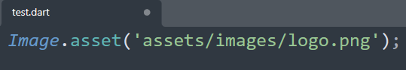
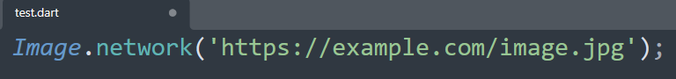
Hiển thị ảnh trong Flutter
Ảnh cục bộ
Image.asset
Ảnh từ URL
Image.network
=> Phù hợp cho ảnh tĩnh, logo hay UI cố định
=> Phù hợp cho ảnh thay đổi thường xuyên

Slide 6
So sánh
 | Image.asset | Image.network
Nguồn | Trong thư mục dự án (local) | Qua Internet (URL)
Cấu hình | Cần khai báo trong file pubspec.yaml | Không cần
Tốc độ | Nhanh, không phụ thuộc mạng | Phụ thuộc đường truyền
Trạng thái tải | Không cần | Cần xử lý Loading và Error

Slide 7
1.
NetworkImage và AssetImage
2.
Cấu hình assets trong pubspec.yaml
Nội dung
3.
Image properties (width, height, fit, alignment)
4.
Error handling và
Loading states
5.
Material Icons và
Cupertino Icons

Slide 8

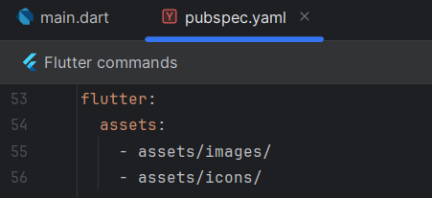
Cấu hình assets

Slide 9
1.
NetworkImage và AssetImage
2.
Cấu hình assets trong pubspec.yaml
Nội dung
3.
Image properties (width, height, fit, alignment)
4.
Error handling và
Loading states
5.
Material Icons và
Cupertino Icons

Slide 10

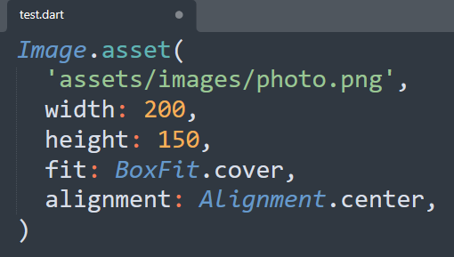
Thuộc tính | Ý nghĩa
Width, height | Kích thước hiển thị
fit | Cách ảnh co dãn trong khung: cover, contain, fill, fitWidth,…
alignment | Căn chỉnh ảnh: center, topLeft, bottomRight,…
IMAGE WIDGET

Slide 11
1.
NetworkImage và AssetImage
2.
Cấu hình assets trong pubspec.yaml
Nội dung
3.
Image properties (width, height, fit, alignment)
4.
Error handling và
Loading states
5.
Material Icons và
Cupertino Icons

Slide 12

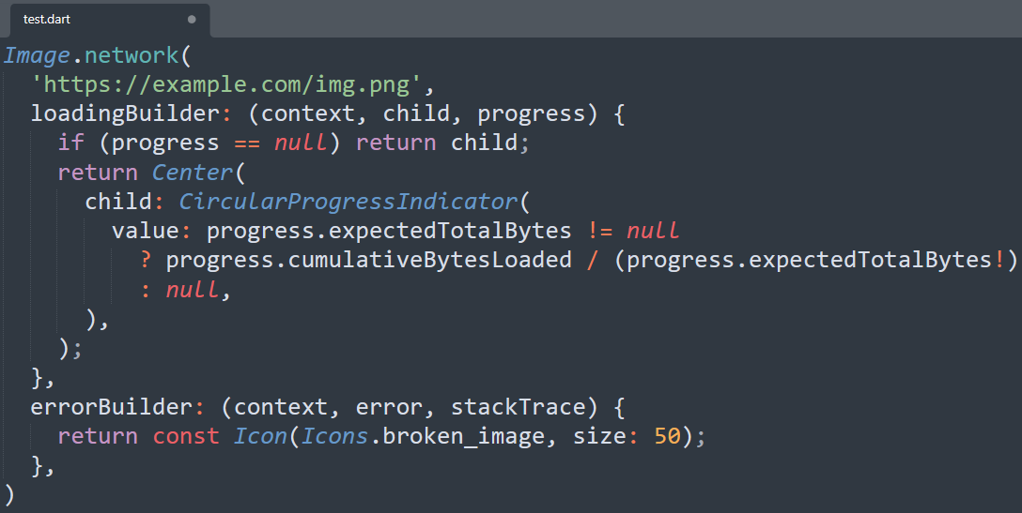
Loading và Error states

Slide 13
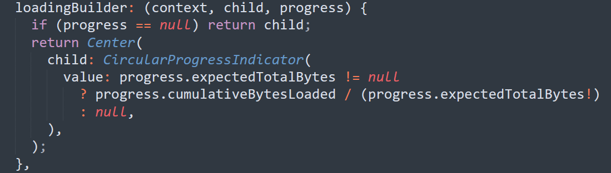
+ progess là 1 ImageChunkEvent chứa thông tin số byte đã tải (cumulativeBytesLoaded) và tổng số byte (expectedTotalBytes)
+ Nếu chưa tải xong => hiển thị vòng xoay CircularProgressIndicator
+ Tải xong trả về ảnh thật
Loading states
=> Người dung thấy được quá trình tải ảnh (Loading animation), đặc biệt là đối với các ảnh dung lượng lớn hoặc mạng chậm

Slide 14
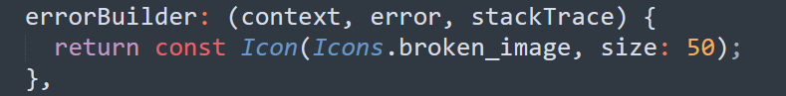
Error states
+ Khi xảy ra lỗi, sẽ gọi hàm này thay vì crash
+ Có thể tuỳ chỉnh thay đổi như:
Text(‘Không tải được ảnh’)
Image.asset('assets/fallback.png’)
(ảnh lỗi trong asset)

Slide 15
1.
NetworkImage và AssetImage
2.
Cấu hình assets trong pubspec.yaml
Nội dung
3.
Image properties (width, height, fit, alignment)
4.
Error handling và
Loading states
5.
Material Icons và
Cupertino Icons

Slide 16
⚫ Icon là 1 phần trực quan quan trọng trong UI
⚫ Giúp người dùng nhận biết các chức năng nhanh hơn, đồng thời tăng tính thẩm mỹ và trực quan của giao diện ⚫ Flutter hỗ trợ icon dưới dạng cây Widget tiện lợi và có sẵn 2 bộ icon mặc định:
→ Material Icons
→ Cupertino Icons

Slide 17


Material Icons
Cupertino Icons
⚫ Có sẵn hàng ngàn icon miễn phí
⚫ Không cần ảnh riêng giúp tiết kiệm dung lượng
⚫ Đồng bộ phong cách thiết kế
⚫ Dễ dàng thay đổi màu, kích thước, hiệu ứng,…

Slide 18
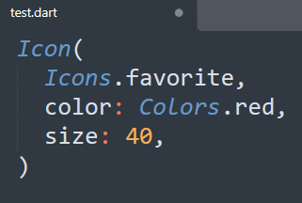
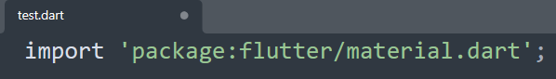
Material Icons
Để sử dụng cần import package:

Slide 19
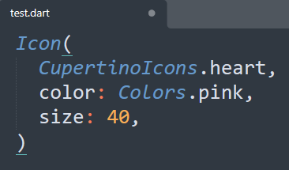
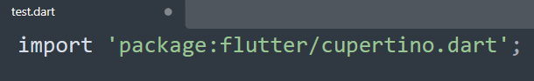
Cupertino Icons
Để sử dụng cần import package:

Slide 20
DEMO TIME!!!

